Slide 1
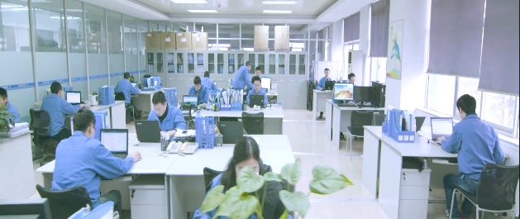
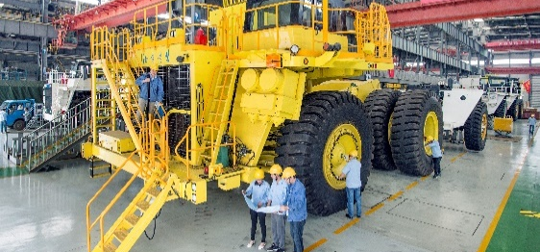
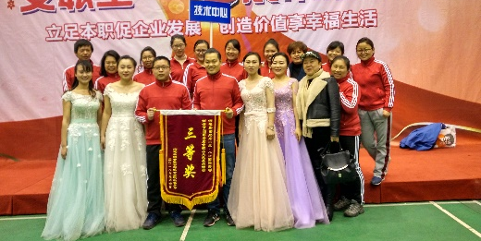
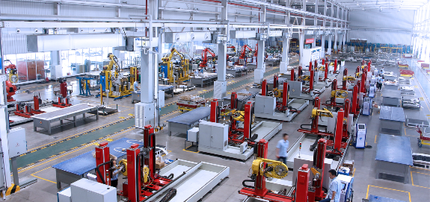
@小巴_1990
长沙湘电电气研究院
CHANGSHA XEMC ELECTRICAL RESEARCH INSTITUTE
国家认定企业技术中心
博士后工作站
海上风力发电技术与检测国家重点实验室
国家能源风力发电机研发（实验）中心
湖南省工矿电传动车辆工程技术研究中心
湖南省风电工程技术研究中心
长沙湘电电气研究院简介
长沙湘电电气研究院是湘潭电机股份有限公司的一级研发平台，
且作为旗下全资子公司以公司化运营，公司落户于湖南长沙国
家高新区。研究院下辖五个二级研究所：电机、电气、工程
机械、基础材料、绝化研究所。
JION US

Slide 2
需求岗位 工作地点：长沙高新区
拟聘岗位 | 人数 | 招聘条件 | 岗位职责
软件工程师 | 5 | 双一流研究生及以上学历，电气工程、自动化等专业。 熟悉DSP、ARM嵌入式开发工具，掌握Matlab等仿真平台，具有良好的团队协作精神和沟通能力，有相关项目经验者优先。 | 负责变频器、伺服、电机、工业传动等软件的系统需求分析、系统设计以及相关功能模块的开发；进行软件概要设计及逻辑设计，实现系统要求。
硬件工程师 | 3 | 双一流研究生及以上学历，电力电子、自动化、电子通信等专业。 熟悉电路板原理图设计、绘制，PCB设计以及电路仿真和分析，熟悉Altium Designer、EPLAN等硬件设计软件，具有良好的团队协作精神和沟通能力，有相关项目经验者优先。 | 负责产品硬件设计，包括主回路设计，系统结构方案设计，驱动板原理图设计等；负责产品的器件选型及测试；通过模块化、通用化、标准化设计进行硬件平台建设工作。
上位机工程师 | 2 | 双一流本科及以上学历，软件或自动化控制等专业； 熟练使用Visual studio系列开发环境、C/C++，熟悉C/S、B/S架构；熟悉CAN、MODBUS、TCP/IP、RS485\232、UDP等通讯协议；具有良好的团队协作精神和沟通能力，有相关项目经验者优先。 | 开发Socket、Http、MQTT等B/S和C/S架构GUI程序；设计数据库系统，保存数据、分析数据。
测试工程师 | 2 | 双一流本科及以上学历，自动化、电气工程、测控、机械电子等相关专业，熟悉电气产品的测试流程、设备操作方法、相关标准等。 | 制定测试策略及测试方案，负责执行产品测试，按时输出测试报告；最新测试方法的研究，不断推进测试平台的优化。
电机工程师 | 3 | 双一流硕士研究生及以上学历，电机与电器等专业。熟悉电机设计原理，掌握异步电机、永磁电机设计开发流程、掌握Maxwell等仿真软件，具有良好的团队协作精神和沟通能力，有相关项目经验者优先。 | 负责异步电机、永磁同步电机、高速电机等电磁方案设计与分析。
薪酬福利
博士：面议（不低于20～25万/年 ）硕士：10～15万/年 本科：7～9万/年
享受公司补贴：
安家费：博士1万、硕士5000元、本科3000元
租房补贴：博士1000元/月、硕士500元/月、本科300元/月
购房补贴：博士10万、硕士5万、本科3万
同时享受长沙市政府补贴：
博士、硕士、本科等全日制高校毕业生，两年内分别发放每年1.5万元、1万元、0.6万元租房和生活补贴，博士、硕士毕业生在长工作并首次购房分别给予6万元、3万元购房补贴。
世界一流学科的优秀毕业生可纳入湖南省国资委“英培计划”：
一次性生活补助：博士6万、硕士4万、本科3万
享受项目奖、专利奖、新产品提成奖等。
招聘事项
网投邮箱：直接登陆公司官网(www.xemc.com.cn)，简历注明长沙
湘电电气研究院；或投至：xyq0629@126.com
公司地址：湖南省长沙市岳麓区桐梓坡西路
联系电话：18627325560（朱老师）15197278417(夏主任)

